Slide 1
NUEVOS MIEMBROS C N O 2022
TERMOYOPAL
ENERGIA DEL SUROESTE
CERROMATOSO
GRUPO DE ENERGIA DE BOGOTA
EMPRESA ELECTRICA REGIONAL

Slide 2

Presentación actas y acuerdos Reunión CNO 658 13 de enero de 2022

Slide 3
Actas

Slide 4
Actas pendientes
ACTA 649: Publicada para comentarios el 29 de noviembre de 2021. Comentarios de ISAGEN, PROELECTRICA, EPM y TEBSA.
ACTA 650: Publicada para comentarios el 29 de noviembre de 2021. Comentarios de PROELECTRICA, XM, y TEBSA-
ACTA 651 y 654: CNO NO PRESENCIALES
ACTAS 652 y 653: Publicadas para comentarios el 29 de noviembre de 2021. Comentarios de EPM, PROELECTRICA, XM, y TEBSA.
ACTA 655: Publicada para comentarios el 27 de diciembre de 2021. Comentarios de XM, TEBSA, ISAGEN y EPM.
ACTA 656: Publicada para comentarios el 27 de diciembre de 2021. Comentarios de de ISAGEN, TEBSA y EPM.
ACTA 657: C N O NO PRESENCIAL.

Slide 5
Acuerdos

Slide 6
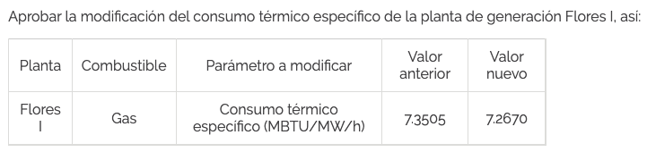
Por el cual se aprueba la actualización del consumo térmico específico de la planta de generación Flores 1 CC con gas
Cumplimiento: Acuerdos 1413 de 2021, 1330 de 2020
Concepto: Subcomité de Plantas
Recomendación: Comité de Operación

Slide 7
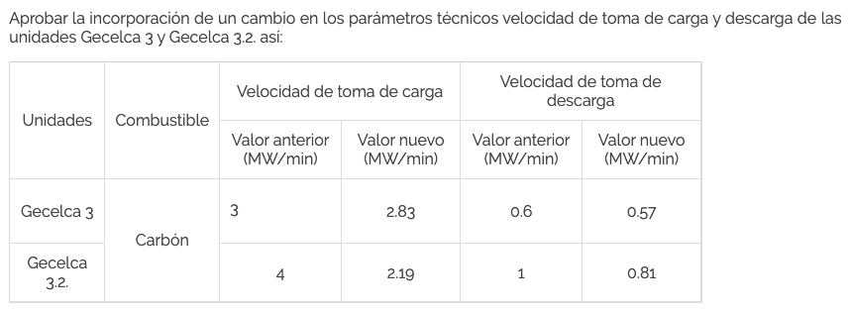
Por el cual se modifica el parámetro de velocidad de toma de carga y descarga de las unidades Gecelca 3 y 3.2
Cumplimiento: Acuerdos 1413 y 1444 de 2021
Concepto: Subcomité de Controles
Recomendación: Comité de Operación

Slide 8
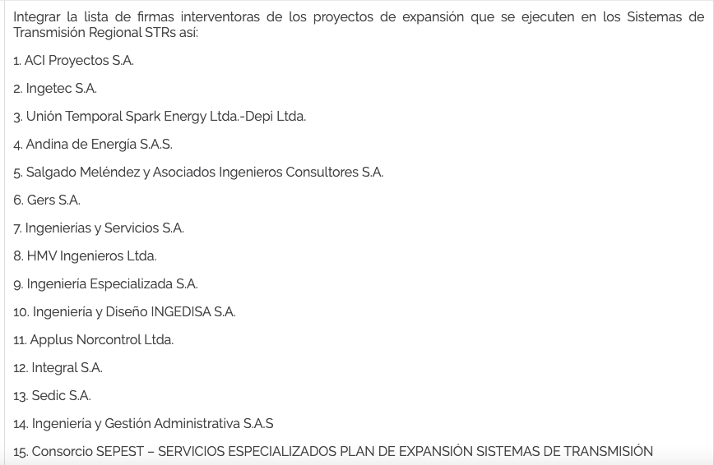
Por el cual se actualiza la integración de la lista de firmas interventoras de los proyectos de expansión que se ejecuten en los Sistemas de Transmisión Regional STRs
Cumplimiento: Resolución CREG 024 de 2013
Recomendación: Comité de Distribución
Inclusión de la empresa Ingeniería y Soluciones Especializadas S.A
Reemplazo de GESTIÓN Y DISEÑOS ELÉCTRICOS S.A.S. por ANDINA DE ENERGÍA S.A.S. E.S.P.
Actualización del equipo de ANDINA DE ENERGÍA S.A.S. E.S.P.

Slide 9
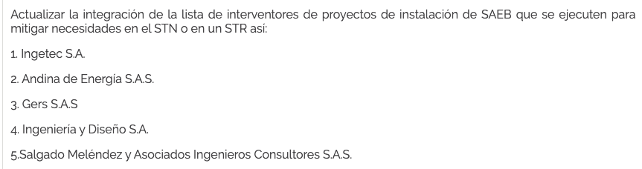
Por el cual se actualiza la integración de la lista de firmas interventoras de los proyectos de instalación de Sistemas de Almacenamiento de Energía con Baterías (SAEB) que se ejecuten para mitigar necesidades en el STN o en un STR
Cumplimiento: Resolución CREG 098 de 2019
Recomendación: Comité de Distribución
Reemplazo de GESTIÓN Y DISEÑOS ELÉCTRICOS S.A.S. por ANDINA DE ENERGÍA S.A.S. E.S.P.
Inclusión de Salgado Meléndez y Asociados Ingenieros Consultores S.A.S.​

Slide 10
Gracias

